Slide 1
无线局域网WLAN
制作者：蔡奇奇 任治豪 胡飘
分享人：蔡奇奇

Slide 2
无线局域网 WLAN (Wireless Local Area Network )是不使用任何导线或传输电缆连接，而使用无线电波作为数据传送媒介的局域网，传送距离一般只有几十米。无线局域网的主干网路通常使用有线电缆，无线局域网用户通过一个或多个无线接入点接入无线局域网(也就是Infrastructure模式)。无线局域网最通用的标准是IEEE定义的802.11系列标准。

Slide 3
WLAN适用范围：
传统布线方式困难、布线破坏性很大或不能布线的地方；
有水域或不易跨过的区域阻隔的地方；
短时间建立通讯，而使用有线不便、成本高或耗时长；(USB HTTP/FTP)
局域网的用户需要更大范围进行移动的地方(教学楼，咖啡厅)；
WLAN现在已经广泛的应用在商务区，大学，机场，及其他公共区域

Slide 4
IEEE 802.11标准(specifications)
b,a,g,n,ac

Slide 5
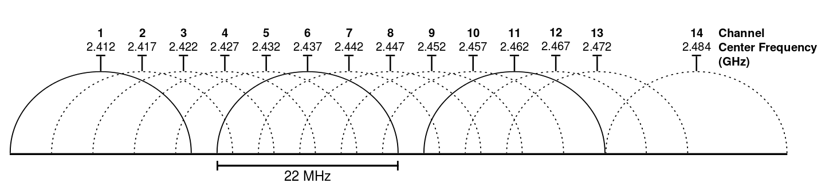
IEEE 802.11b (2.4 GHz)
1999年， IEEE推出了802.11b 标准，物理层上使用了的补码键控（CCK）调制方式，使得最大速率达到11Mbps。由于该标准工作在2.4GHz的ISM(Industrial Scientific Medical)频段, 为世界上绝大多数国家通用，因此802.11b得到了最为广泛的应用。
2.4 GHz (802.11b/g/n)的频谱

Slide 6
IEEE 802.11a (5GHz)
802.11b工作于公共频段，容易与同一工作频段的蓝牙、微波炉等设备形成干扰，且速度较低，为了解决这个问题，在802.11b通过的同年，802.11a标准应运而生。该标准工作于5GHz频段，最大数据传输速率提高到54Mbps。
好处：没802.11b那么挤

Slide 7

IEEE 802.11g (2.4G)
虽然802.11a理论最大传输速率相较于802.11b提高了，但由于802.11b的广泛使用，无线局域网的部署和升级必须考虑到客户的既有投资，业界迫切需要一种与802.11b工作于同一频段且更为先进的技术来保证这种妥协。2001年，工作于2.4GHz频段数据速率最高达54Mbps的802.11g标准获得通过。
802.11a
无法平滑升级
802.11b

Slide 8
IEEE 802.11n (2.4GHz和5GHz)
为了改善先前的两项无线网络标准，包括工作在5GHz的802.11a与工作在2.4GHz的802.11g，在传输速率上的不足，802.11n支持2.4GHz和5GHz两个频段，带来了更高的传输速率(600Mbit/s)。
802.11n增加了对于MIMO的标准，使用多个发射和接收天线来允许更高的数据传输率。
致力于为WLAN接入用户提供更高的“接入速率”，802.11n提高传输速率的手段主要在于增加带宽和提高信道利用率两个方面。

Slide 9
IEEE 802.11ac (5GHz)
IEEE 802.11ac是一个正在发展中的802.11无线计算机网络通信标准，更高传输速率的改善，当使用多基站时将无线速率提高到至少1Gbps，将单信道速率提高到至少500Mbps。 它是IEEE 802.11n的潜在的继任者。

Slide 10
802.11标准发展总结
标准 | 发布年月 | 标准频宽 | 标准速度 | 实际速度 | 半径范围(室内)
原始 | 1997 | 2.4-2.5 GHz | 1 Mbit/s | 2 Mbit/s | ?
802.11a | 1999 | 5.15-5.35/5.47-5.725/5.725-5.875 GHz | 25 Mbit/s | 54 Mbit/s | 约30米
802.11b | 1999 | 2.4-2.5 GHz | 6.5 Mbit/s | 11 Mbit/s | 约30米
802.11g | 2003 | 2.4-2.5 GHz | 25 Mbit/s | 54 Mbit/s | 约30米
802.11n | 2009 | 2.4GHz or 5GHz | 300Mbit/s | 600Mbit/s | 约70米
802.11ac | 2011.11 | 5 GHz | 433Mbit/s, 867Mbit/s | 867Mbit/s, 1.73 Gbit/s, 3.47 Gbit/s, 6.93 Gbit/s | 约35米

Slide 11
802.11 帧的类型
分为管理帧、控制帧、数据帧
管理帧：
— 探测(Probe)请求/响应
— 信标帧(Beacon)
— 关联(Association)请求/响应
— 重关联(Reassociation)请求/响应
— 去关联(Disassociation)
— 认证(Authentication)
— 去认证(Deauthentication)
Authentication precedes association in infrastructure networks(Mac地址，用户名/口令).
Either open authentication or shared key(WPA/WPA2) authentication is possible. After serious flaws were found in shared key authentication, most networks switched to open authentication, combined with a stronger authentication method applied after the association phase.

Slide 12
客户端扫描过程
被动扫描
通过侦听AP定期发送的Beacon帧来发现网络， Beacon帧中包含该AP所属的BSS的基本信息，包括： BSSID (AP的MAC地址)、 SSID、支持的速率、支持的认证方式，加密算法、Beacon帧发送间隔，使用的信道(工作频率)等。
主动扫描
在每个信道上发送探测(Probe)请求报文(特定BSSID或者广播)，从探测(Probe)响应中获取BSS的基本信息， 探测响应包含的信息和Beacon帧类似

Slide 13
WLAN中的网络成员
工作站（Station）：
通常包括装有无线网卡的设备
接入点（Access Point）：
具备无线到有线的桥接功能的设备。
无线媒介（Wireless Medium）：
规定了传输帧所使用的物理层介质。
分布式系统（Distribution System）：
分布式系统属于逻辑上的组件，负责转发数据到目的地。

Slide 14



WLAN中的网络成员
站（Station）
站 也称为主机（Host），是无线局域网的最基本组成单元。网络就是进行站间数据传输的，把连接在无线局域网中的设备称为站。站在局域网中通常用作客户端（Client），它是具有无线网络接口的计算设备。

Slide 15
WLAN中的网络成员
无线介质
不同于有线电缆，无线介质是无线局域网中站与站之间、站与节点之间通信的传输介质。在这里指的是空气，它是无线电波和红外线传播的良好介质。

Slide 16
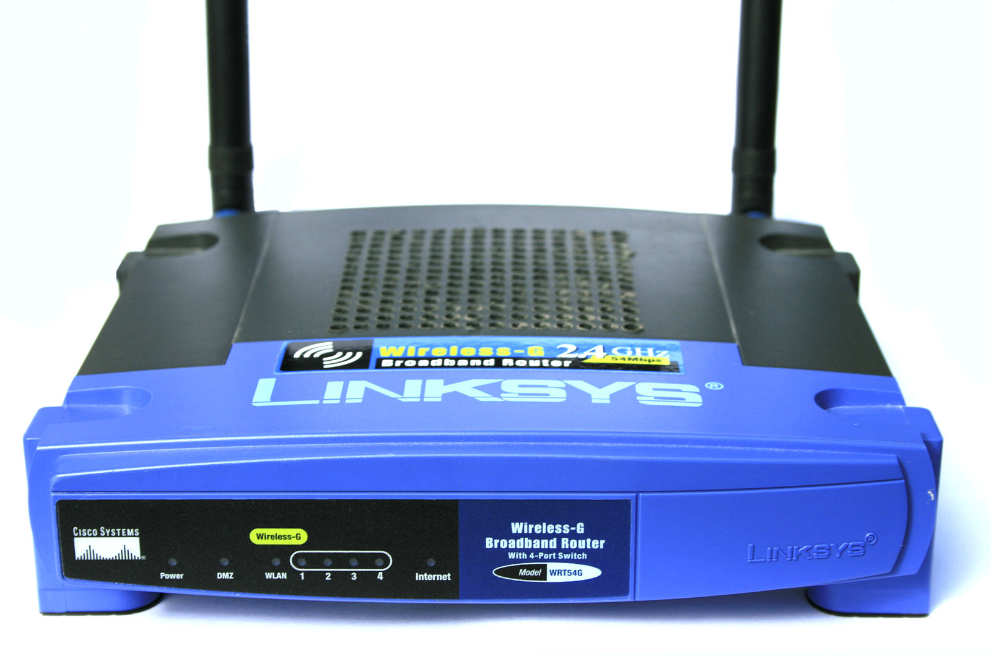
WLAN中的网络成员
无线接入点（AP）
无线接入点（AP），通常由一个无线路由器来充当。是一种特殊的站，它通常处于BSA的中心固定不动。其基本功能有：
（1）作为接入点，完成其它非AP的站对分布式系统的接入访问和同一BBS中的不同站间的通信联结
（2）作为无线网络和分布式系统的桥接点，完成无线局域网与分布式系统间的桥接功能(如果有分布式系统的话)。
（3）作为BBS的控制中心，完成对其他非AP的站的控制和管理(添加或删除，DHCP，gateway)。

Slide 17
WLAN中的网络成员
分布系统 （DS）
指连接同一个ESS里面各个AP的网络(通常用以太网来实现)

Slide 18
WLAN的工作模式(组网方式)
根据无线接入点的不同功用，可实现不同的组网方式。目前有自组网模式(Ad-Hoc Mode)、基础结构模式(Infrastructure Mode)、两种组网方式。

Slide 19
独立基本服务集(IBSS)
属于对等拓扑模式（又称Ad-Hoc模式）
也叫自组网拓扑（Ad-Hoc Mode），它是去中心化的，也就是说各个主机之间的通信不依赖于一个中央枢纽的设备。
另外之所以叫自组织，就是因为它不依赖于既有的网络设施(如有线网络中的路由器/交换机或者Infrastructure模式中的AP)。
这种模式的无线网络通过每个节点为其他节点转发(forward)数据来实现路由(route)的功能.

Slide 20
基本服务集(BSS)
一个WLAN的最基本的组成部分，通常指一个AP所覆盖范围
属于基础结构拓扑（Infrastructure Mode）
最常见的部署方式
无线客户端通过AP接入网络
站之间通信需AP转接
通常情况下会在另一个网卡上通过网线连接到另一个有线网络中(稳定)，用以接入到已有网络(或因特网)

Slide 21
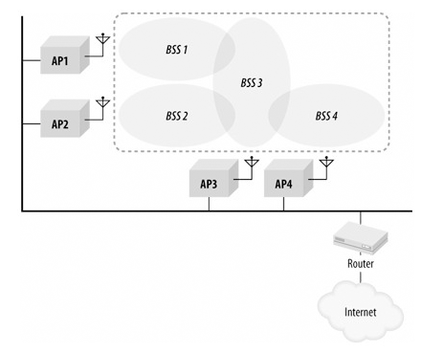
扩展服务集（ESS）
属于基础结构拓扑（Infrastructure Mode）
指多个AP以及连接他们的分布系统（DS）组成的基础结构模式网络，可以看成是由多个中心构成，每个AP都是一个独立的无线网络基本服务集，多个BSS组成一个扩展服务集（ESS)。扩展服务集中所有AP共享一个扩展服务集标识符（ESSID) (CMCC-EDU,WLAN-CQUPT)

Slide 22
WLAN漫游
指Station可以在WLAN网络范围内(即同一个ESS内)任意移动而业务不中断
漫游目的
— 避免在同ESS不同AP间切换的时时候认证(Authenticate)的时间过长导致丢包甚至业务中断 (下载一半切换后由于IP改变，不得不重建TCP连接而重新下载)；
— 保持用户授权信息不变
(之前已用某帐号登录，切换后应仍保持已授权状态而不是重新申请授权);

Slide 23
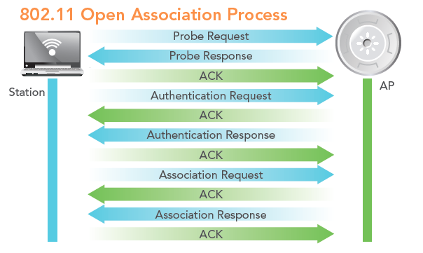
WLAN客户端与AP关联(Associate)过程
探测包(Probe)
认证(Authentication)
关联(Associate)

Slide 24

WLAN与WI-FI的区别
WLAN
WI-FI
802.11
无线局域网，概念，指不用网线而用无线电波进行通信的网络
指WI-FI联盟，也指基于IEEE 802.11标准的无线局域网技术。
由于IEEE开发IEEE 802.11标准，却不测试符合他们的设备，因此1999年工业界成立了WI-FI联盟，致力于解决符合802.11标准产品的生产和设备兼容性问题。WI-FI联盟对各种无线局域网设备进行WI-FI认证，即测试产品是否符合IEEE 802.11无线标准的规定，通过认证的产品有权表明『WI-FI』标志。
无线局域网的标准(specifications)，由IEEE制定，包括b, a/g,n,ac等

Slide 25
无线网络安全问题
无线网络的主要安全问题在于它和传统的有线网络接入网络的方便性。对有线网来说，必须要有网线接入到某网络的网络设备中或者突破这个有线网络的防火墙；而对于无线网络来说，只需要处在这个无线网络覆盖的区域即可，这就是无线网络安全问题的根本所在。(方便性与安全性矛盾)
安全措施：隐藏热点的SSID；只准许特定MAC地址的用户接入；弃用WEP使用更安全的加密方式WPA/WPA2；使用更复杂的密码等
嗅探Beacon；

Slide 26
Thank you！

